Slide 1
Stage opleidingsbekwaam
Jouw eerste stage 2024-2025

Slide 2
Stagebureau
Leslie Wal
E-mail: stagebureau@iselinge.nl
Tel: 0314-374100
Carolien van Riswijk
E-mail: carolien.vanriswijk@iselinge.nl
Eerste aanspreekpunt: schoolopleider, studiecoach

Slide 3
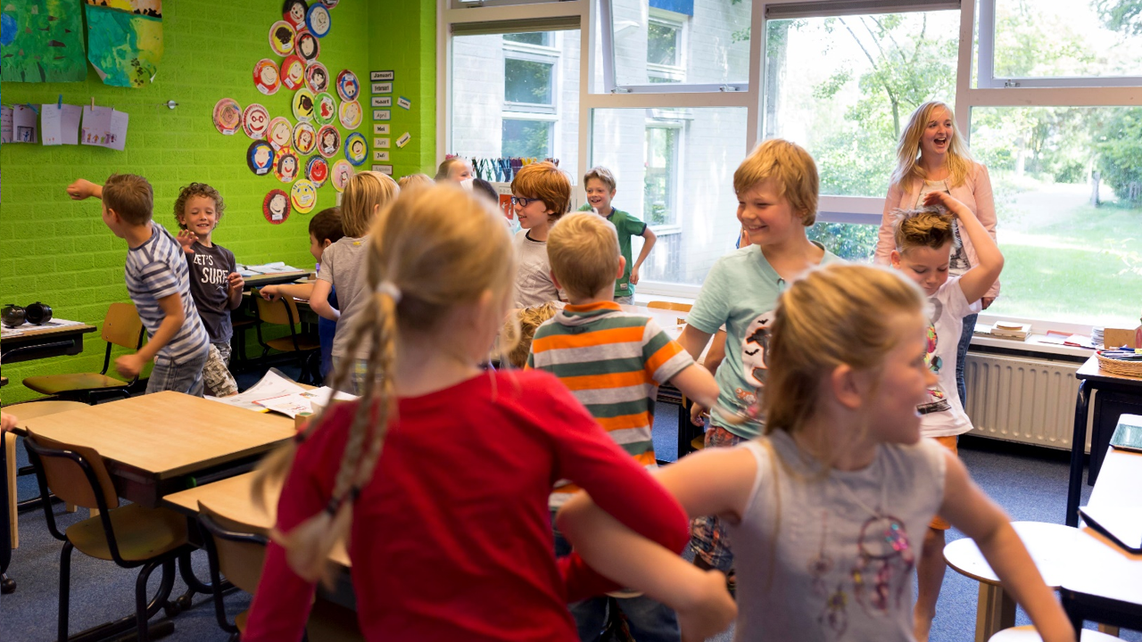
Jouw eerste stage

Slide 4
Voorlichting:
Stage: wie, wanneer, waar, wat?
Planning
Beoordeling
Veel informatie! Gelukkig hoef je dit allemaal niet te onthouden, je kunt het nalezen in deze presentatie*, in de mentorbrief en in de toetsbrochures van stage.
* OnderwijsOnline > Informatie > Stage > Bestanden

Slide 5
Stage: wie wanneer waar wat?
Leerteam
Stageschool = opleidingsschool
Pabo: 40% - 50% van het curriculum in de praktijk
Student
Mentor &
Schoolopleider
Studiecoach
Mentoren &
schoolopleider
Studiecoach

Slide 6
Opleidingsschool
Opleidingsschool
Mentor
Schoolopleider
Studiecoach

Slide 7
Mentor
De leerkracht van de klas waar je stageloopt.
Neem samen met je mentor de mentorbrief door.
- Je vindt de mentorbrief in OnderwijsOnline (Informatie > Stage > Mentoren)
- Inhoud brief: hoe ziet jouw opleiding er uit, wat doe jij als student, wat wordt er
verwacht van je mentor.
Nieuw dit jaar voor mentoren: Begeleidingsgids
Kijk bij je mentor en vraag feedback aan je mentor.

Slide 8
Schoolopleider
Een schoolopleider van een basisschool
Twee bezoeken per semester:
  begeleidend bezoek: activiteit en feedback
  praktijkbeoordeling
Schoolopleider neemt contact met je op voor een afspraak. Reageer daar snel op!
Neem bij problemen direct contact op met
je schoolopleider.

Slide 9
Studiecoach
Een docent van de opleiding die jou coacht.
Stelt zich via de mail aan jou voor, je hebt enkele bijeenkomsten op Iselinge (o.a. vandaag!) en bezoekt je binnenkort op de opleidingsschool.
Komt twee keer per blok naar de opleidingsschool
Is aanspreekpunt t.a.v. studievoortgang.
Voert met jou het portfoliogesprek na een half jaar.

Slide 10

Planning stage
Stage: wie wanneer waar wat?
Week 35: scholen krijgen bevestiging
Week 36:
  In OnStage kun je zien naar welke stageschool je gaat.
Week 37 (10/9): eerste stagedag

Slide 11
Hoe word je geplaatst?
Stage: wie wanneer waar wat?
Bouw in de basisschool:
  Blok 1 en 2: alle bouwen
  Blok 3 en 4: middenbouw (3,4,5,6)
Reisafstand (maximaal 1 uur)
Denominatie (openbaar, RK of PC)
  Wordt niet als indelingscriterium gehanteerd

Slide 12
Contact opnemen
Je mag alvast naar de school bellen om je voor te stellen, maar dat hoeft niet.
Als je belt: Vraag naar degene die over stage gaat.
Elke school heeft een overzicht met geplaatste studenten per groep.
Mentorbrief, de begeleidingsgids, de gids Bekwaamheidseisen en deeltaken en jaarrooster stage staan in #OnderwijsOnline.

Slide 13
Stage
Stage: wie wanneer waar wat?
Wat doe ik tijdens mijn stage?

Slide 14
Wat doe ik tijdens mijn stage?
Neem samen met je mentor de mentorbrief door.
Verzorg in overleg elke dag enkele activiteiten.
Zorg dat je activiteiten verzorgt in verschillende vakken.
Stel je actief op, neem initiatief!
Maak altijd een voorbereiding op papier.

Slide 15

Wat doe ik tijdens mijn stage?
Start: oriënteren, observeren en gesprekken voeren met kinderen -> activiteiten met kinderen
Bedenk een kennismakingsactiviteit eerste stagedag
Na een paar weken ga je lessen/activiteiten voorbereiden en verzorgen, bijvoorbeeld voor een deel van de groep
Bereid je activiteit voor. Dit doe je in toenemende mate met het voorbereidingsformulier.
Stel je actief op, neem initiatief!

Slide 16
Voorbereiding(sformulier) activiteiten
Blok 1: Observaties van onderdelen van het voorbereidingsformulier
Blok 2: In de module ‘Doelgericht en aantrekkelijk onderwijs’ wordt elk onderdeel van het voorbereidingsformulier stap voor stap besproken.

Slide 17
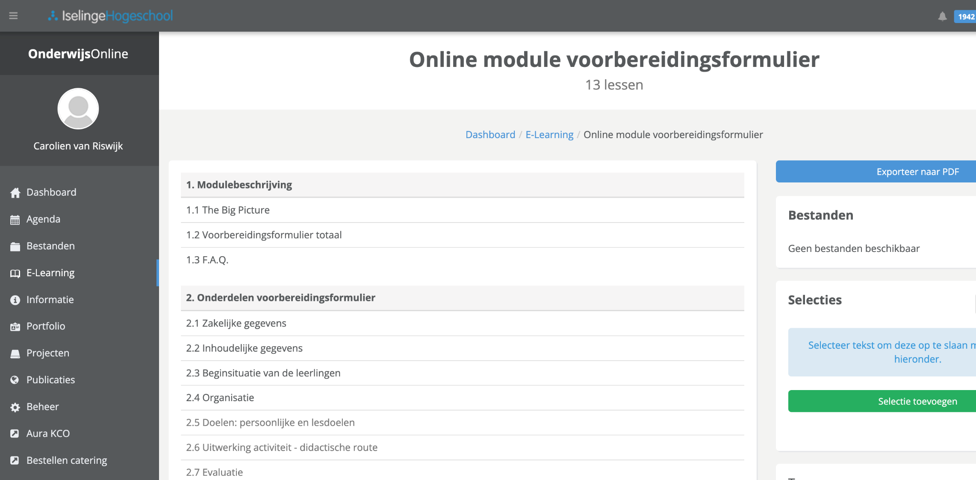
Voorbereidingsformulier
Notes:
Als je al eerder met het voorbereidingsformulier aan de slag gaat: zie deze online module, waarin alle onderdelen aan bod komen.

Slide 18
Wat doe ik ook tijdens mijn stage?
Je studiecoach brengt twee keer per blok een bezoek aan jouw stageschool (opleidingsschool).
Voeg in OnStage zelf jouw studiecoach toe.
Upload je VOG in OnStage
Op de opleidingsschool zijn vaak ook tweede, derde en vierdejaarsstudenten. Samen vormen jullie een leerteam. Met je leerteam heb je intervisie en je onderneemt gezamenlijk activiteiten.

Slide 19
Jouw houding op de school
Kijk de kinderen aan, wees open en enthousiast.
Wees op tijd op de school, bespreek dit.
Ga niet te vroeg weg, bespreek dit.
Ga in de pauze bij de andere leerkrachten zitten.
Ga met je mentor mee bij activiteiten.
Wees actief, behulpzaam en bescheiden.

Slide 20
Beoordeling
Tussenevaluatie samen invullen met mentor
Praktijkbeoordeling door mentor en schoolopleider, eindreflectie

Slide 21
Tussenevaluatie
De mentor en de student plannen de tussenevaluatie halverwege de stage.
Ter voorbereiding vullen mentor en student onafhankelijk van elkaar beoordelingsmodel 1 in.
Op basis van de ingevulde beoordelingsmodellen worden er leerpunten geformuleerd.
De tussenevaluatie wordt door de student geüpload in OnStage.

Slide 22
Praktijkbeoordeling
De mentor vult voorafgaand aan de beoordeling van de uitvoering van de activiteit beoordelingsmodel 1 (het stageproces) en beoordelingsmodel 2 (de beroepshouding) van de praktijkbeoordeling in.
In overleg met de mentor beoordeelt de schoolopleider het stageproces en de beroepshouding.
De schoolopleider beoordeelt de voorbereiding, de uitvoering van de activiteit en het reflectief gesprek en vult de daarbij behorende beoordelingsmodellen in.
De 5 ingevulde beoordelingsmodellen bepalen de uiteindelijke beoordeling.
Het oordeel en de beoordelingsmodellen worden door de schoolopleider besproken met de student.
In geval van een onvoldoende praktijkbeoordeling heeft de student recht op één herbeoordeling. De herbeoordeling wordt uitgevoerd door een andere beoordelaar dan de eerste beoordelaar.

Slide 23
Praktijkbeoordeling
Het stageproces
De beroepshouding
Voorbereiding activiteit
De uitvoering van de activiteit
Het reflectief gesprek.

Slide 24
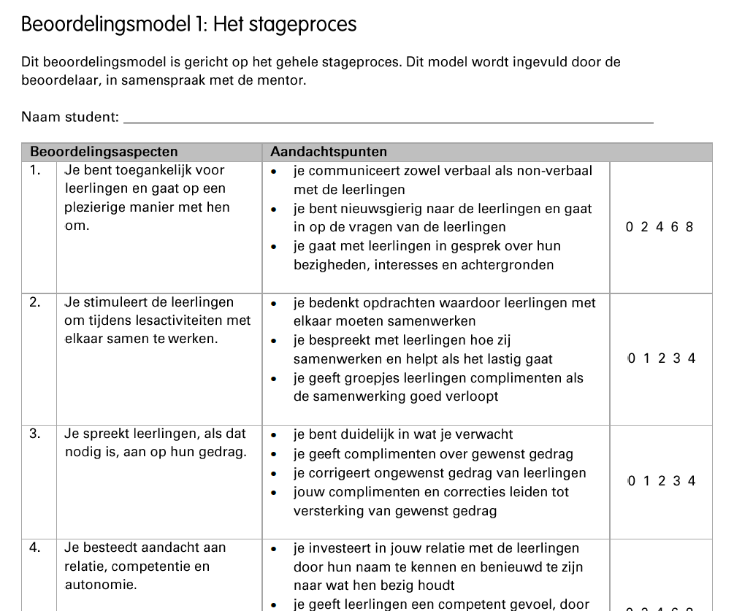

Slide 25
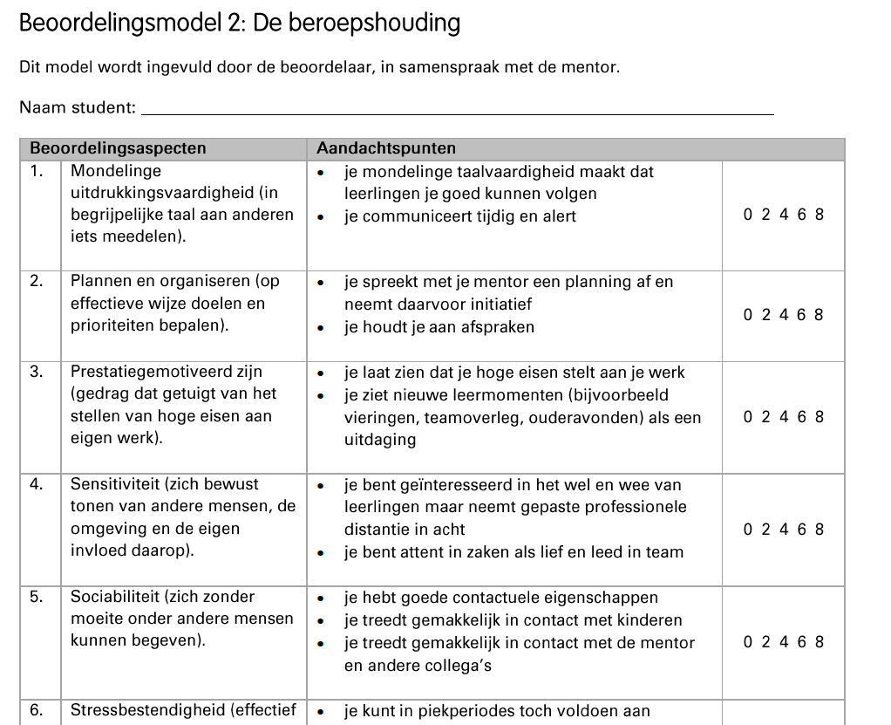

Slide 26
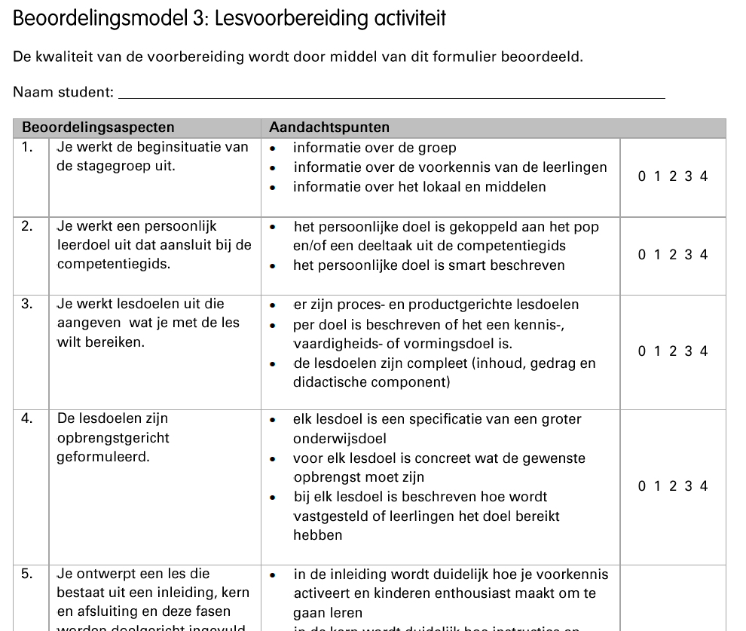

Slide 27
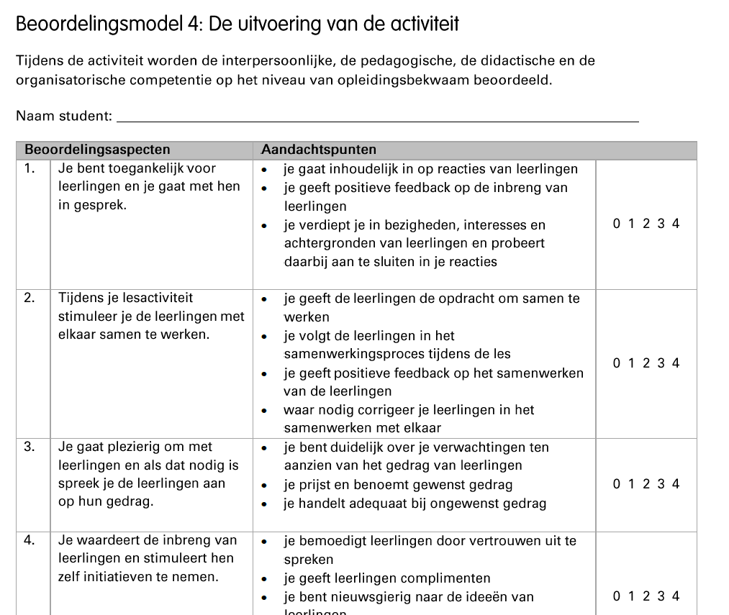

Slide 28
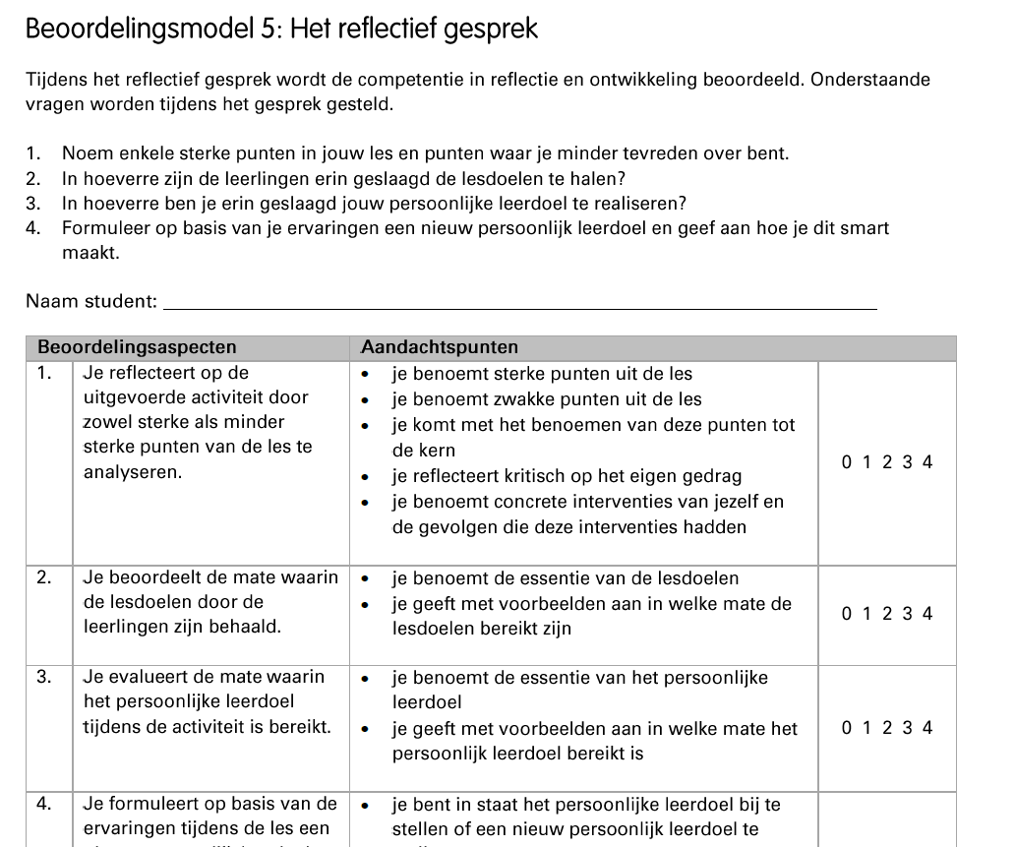

Slide 29
Belangrijke data
Week 37: eerste stagedag
In overleg ca. halverwege de stageperiode: tussenevaluatie
Week 49 – week 3: praktijkbeoordeling, inleveren eindreflectieverslag.
Week 3: Afsluiting stage semester 1 (blok 1 en 2).

